Slide 1


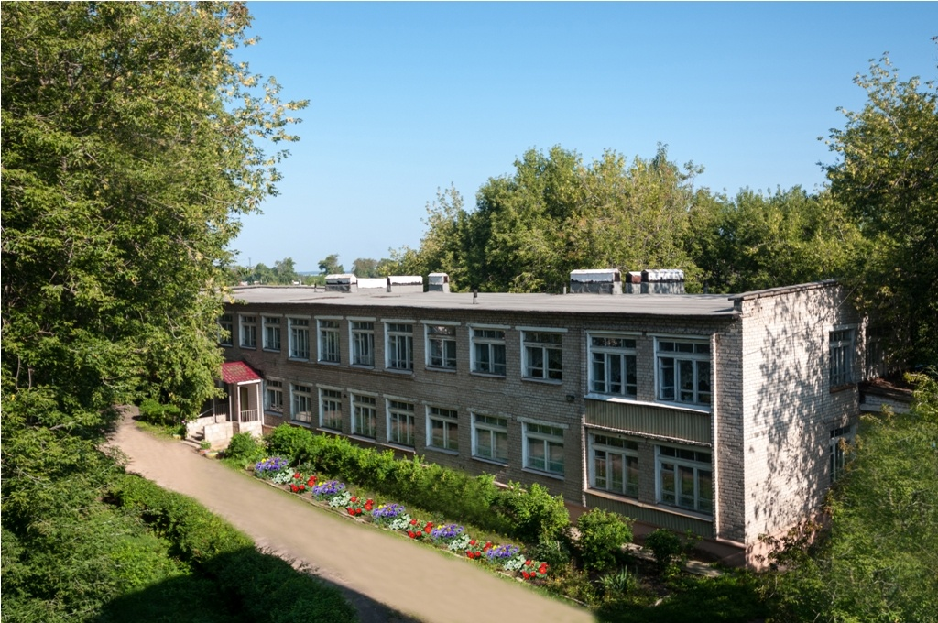
Муниципальное бюджетное дошкольное образовательное учреждение
«Детский сад компенсирующего вида №7»________
155800 Ивановская область город Кинешма улица им. Ленина дом 44А
тел.: 8 (49331) 5-79-48
Программа развития
Муниципального бюджетного дошкольного образовательного учреждения
«Детский сад компенсирующего вида№7» городского округа Кинешма
на 2024-2029 г.

Slide 2
Программа развития МБДОУ «Детский сад компенсирующего вида № 7» г.о. Кинешма на период 2024 – 2029 г.г. – локальный нормативный, отражающий стратегический план, направленный на осуществление нововведений в образовательном учреждении, на реализацию актуальных, перспективных, прогнозируемых образовательных потребностей и социального заказа.
Прогностичность
Актуальность
Рациональность
Целостность
Принципы Программы
Реалистичность
Индивидуальность
Контролируемость
Нормативно-правовая адекватность

Slide 3
Главными основаниями для разработки Программы стали:
Конвенция ООН «О правах ребенка» от 20.11.1989 года № 44/25 (принята Генеральной Ассамблеей); ⎫ Конституция Российской Федерации от 12.12.1993 года (актуальная редакция);
Конституция Российской Федерации от 12.12.1993 года (актуальная редакция);
Федеральный закон «Об образовании в Российской Федерации» от 29.12.2012 №273-ФЗ (принят Государственной Думой РФ, с изменениями и дополнениями);
Указ Президента РФ от 21.07.2020 № 474 «О национальных целях развития Российской Федерации на период до 2030 года»;
Распоряжение Правительства Российской Федерации от 29.05.2015 № 996-р «Об утверждении стратегия развития воспитания в Российской Федерации на период до 2025 года»;
Государственная программа Российской Федерации «Развитие образования» до 2030 года (в ред. Постановления Правительства РФ от 07.10.2021 № 1701);
Приказ Минобрнауки России от 17.10.2013 №1155 «Об утверждении федерального государственного образовательного стандарта дошкольного образования» (актуальная редакция);
Приказ Министерства просвещения Российской Федерации от 31.07.2020 № 373 «Об утверждении Порядка организации и осуществления образовательной деятельности по основным общеобразовательным программам - образовательным программам дошкольного образования»;
Приказ Министерства просвещения Российской Федерации от 08.11.2022 № 955 «О внесении изменений в некоторые приказы Министерства образования и науки Российской Федерации и Министерства просвещения Российской Федерации, касающиеся федеральных государственных образовательных стандартов общего образования и образования, обучающихся с ограниченными возможностями здоровья»;
Приказ Министерства просвещения Российской Федерации от 24.11.2022 № 1022 «Об утверждении федеральной адаптированной образовательной программы дошкольного образования для обучающихся с ограниченными возможностями здоровья»;
Устав МБДОУ «Детский сад компенсирующего вида №7»
Локальные акты.

Slide 4
Содержание
№ | Оглавление | Стр.
 | Введение | 3
1. | Паспорт Программы развития | 4
2. | Информационная справка | 8
3. | Анализ реализации Программы развития МБДОУ «Детский сад компенсирующего вида №7» до 2023 г. | 9
3.1. | Анализ структуры управления ДОУ | 11
3.2. | Анализ кадрового состава. | 12
3.3. | Анализ качества воспитательно – образовательного и коррекционно – педагогического процесса. | 16
3.4. | Анализ оздоровительной деятельности ДОУ, здоровья сбережения, лечебно-оздоровительной работы | 20
3.5. | Условия и оснащение образовательного процесса МБДОУ «Детский сад компенсирующего вида №7» | 24
3.6. | Анализ условий взаимодействия МБДОУ с семьями воспитанников | 26
3.7. | Анализ социального окружения | 29
4. | Детальный SWOT- анализ потенциала развития образовательного учреждения | 32
5. | Концепция развития ДОУ в контексте реализации стратегии развития образования | 37

Slide 5
Содержание
№ | Оглавление | Стр.
5.1 | Модель выпускника МБДОУ «Детский сад компенсирующего вида №7» (как ожидаемый результат) | 38
5.2. | Образ педагога дошкольного образовательного учреждения. (как желаемый результат). | 40
5.3. | Модель будущего детского сада (как желаемый результат). | 41
5.4. | Стратегия развития дошкольного образовательного учреждения до 2029 г. | 42
6. | Механизмы реализации Программы развития (Проекты) | 42
6.1. | Проект «Качество дошкольного образования» | 43
6.2. | Проект «Компетентный педагог» | 46
6.3. | Проект «Здоровью цены нет!» | 48
6.4. | Проект «Наши первые помощники» | 51
6.5. | Проект «Цифровой детский сад» | 54
7. | Целевые показатели (индикаторы) реализации Программы | 56
8. | Ожидаемые результаты Программы развития МБДОУ. | 57
9. | Порядок мониторинга хода реализации Программы. | 57
10. | Финансовое обоснование реализации Программы развития. | 57

Slide 6
За период реализации программы развития ДОУ в 2018-2023 г. были реализованы следующие проекты:
      Проект «Имидж ДОУ»
      Проект «Здоровый малыш»
      Проект «Современная образовательная среда ДОУ»
      Проект «Кадровый потенциал»
Проект «Взаимодействие с семьей»

Slide 7


Анализ реализации Программы развития МБДОУ «Детский сад компенсирующего вида №7» до 2023 г.
      Проект «Имидж ДОУ»
Высокие показатели МДОУ по результатам независимой оценки качества дошкольного образования и МКДО
2022 год – оценка качества дошкольного образования МКДО - 2022 – 1место среди детских садов города Кинешма и по Ивановской области.
2023 год – независимая оценка качества дошкольного образования – 1 место среди детских садов городского округа Кинешма и 14 место по Ивановской области

Slide 8

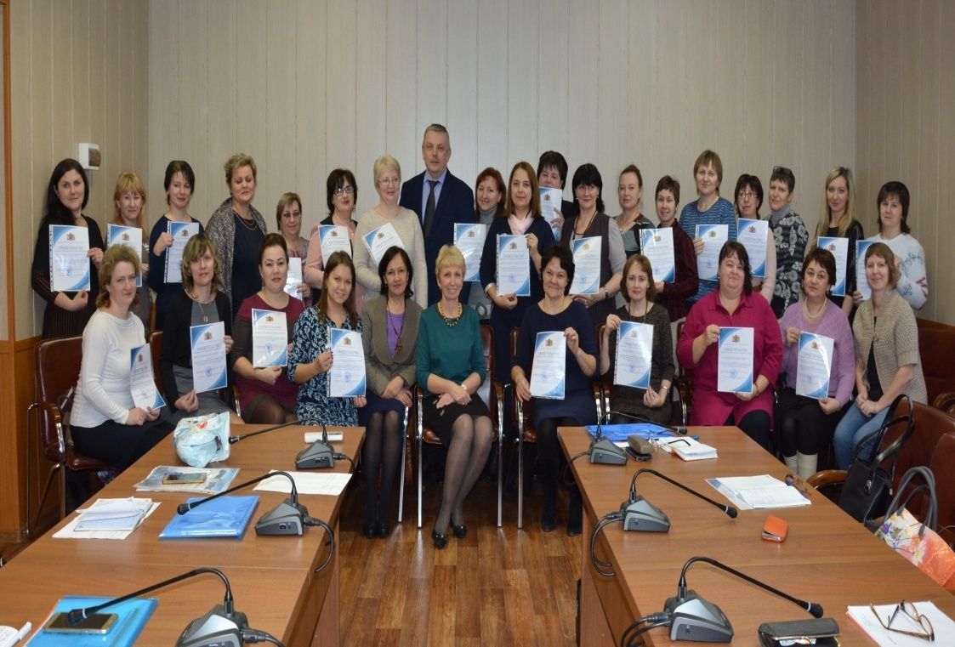
В течение 2017 -2020 г. МБДОУ находилось в инновационном режиме.

Slide 9
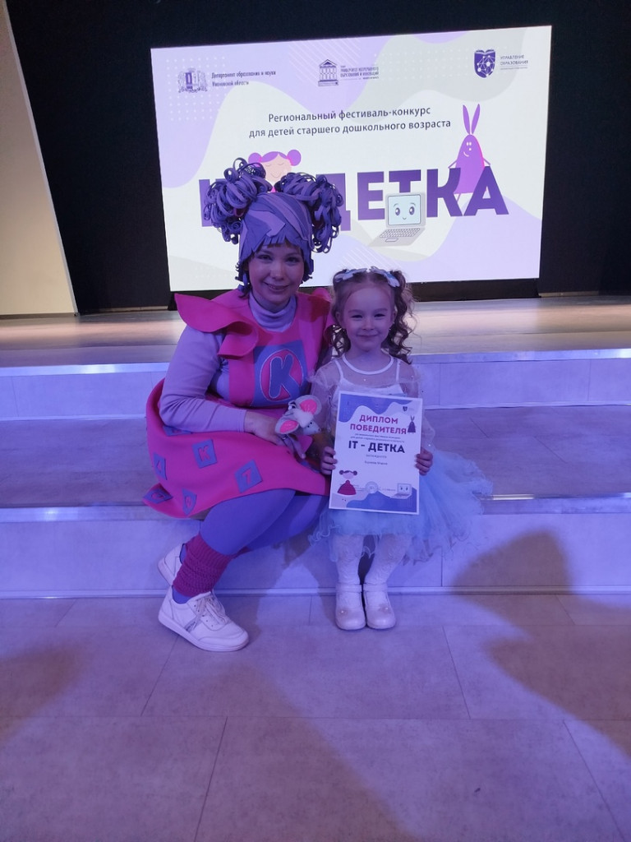


В 2024 г. творческая группа педагогов МБДОУ приняла участие в работе инновационной площадки по теме "Разработка программы повышения цифровых компетенций педагога".

Slide 10
Результаты коррекционно- развивающей работы (%)
Результаты логопедического обследования
Результаты психолого- педагогического обследования
Результаты тифлопедагогического обследования

Slide 11
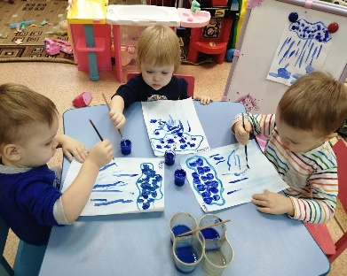
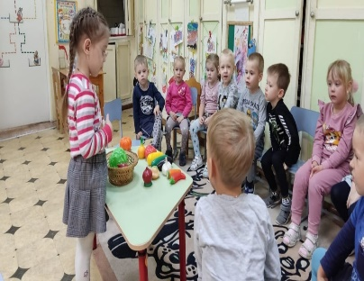
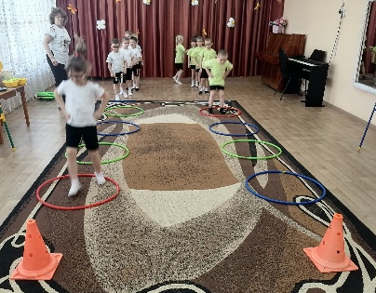
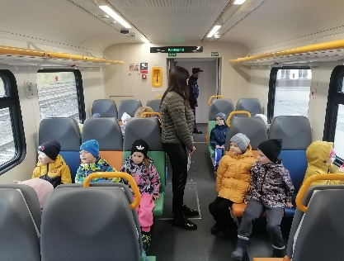
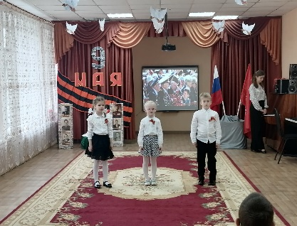
Анализ качества воспитательно – образовательного и коррекционно – педагогического процесса.
Результаты мониторинга освоения целевых ориентиров образовательной программы. (%)

Slide 12
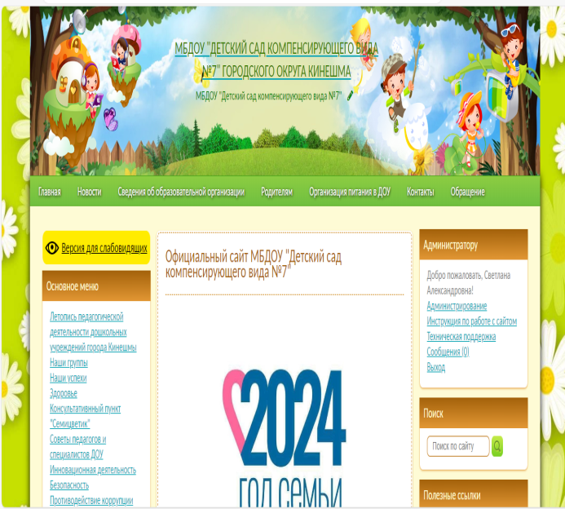
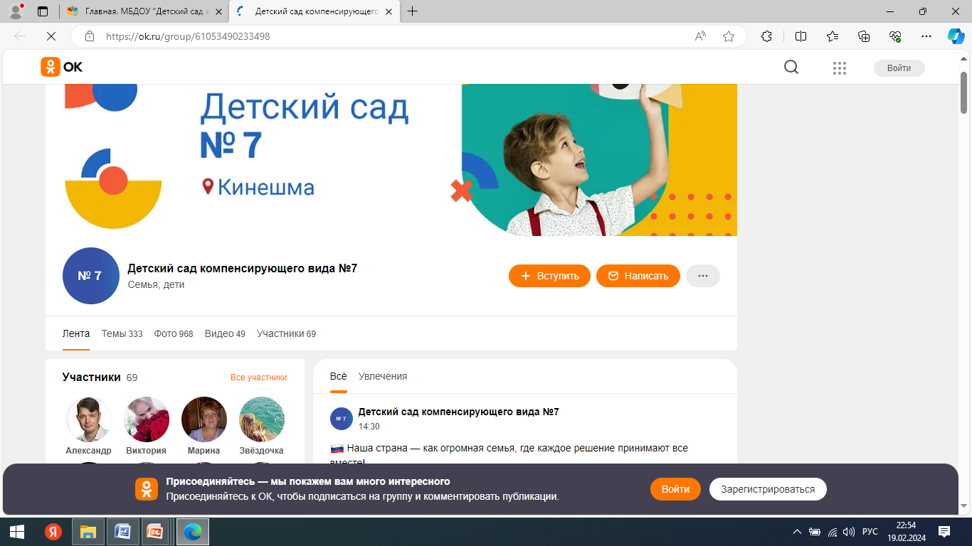
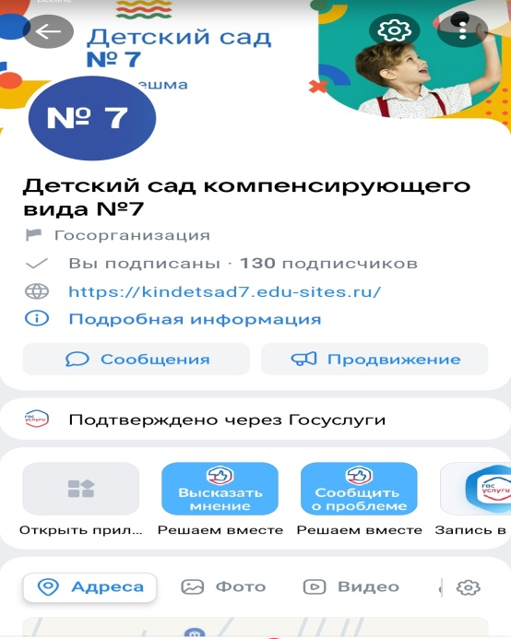
Усовершенствован официальный сайт ДОУ, а также информационно открыт для получателей образовательных услуг.
Созданы и активно развиваются официальные страницы в социальных сетях «В Контакте», «Одноклассники».
https://kindetsad7.edu-sites.ru/
https://ok.ru/group/61053490233498
https://vk.com/detsad7kineshma

Slide 13
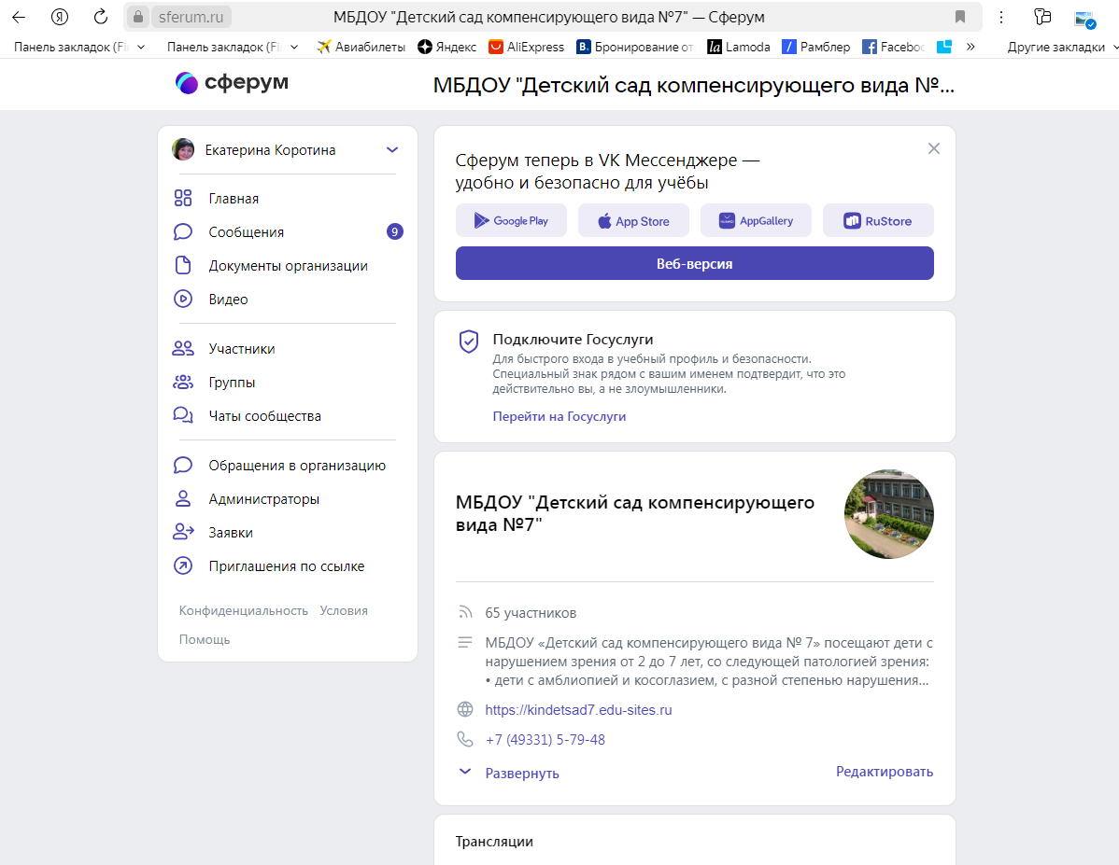
Система информирования родителей и педагогов создана на ИКОП «СФЕРУМ»

Slide 14
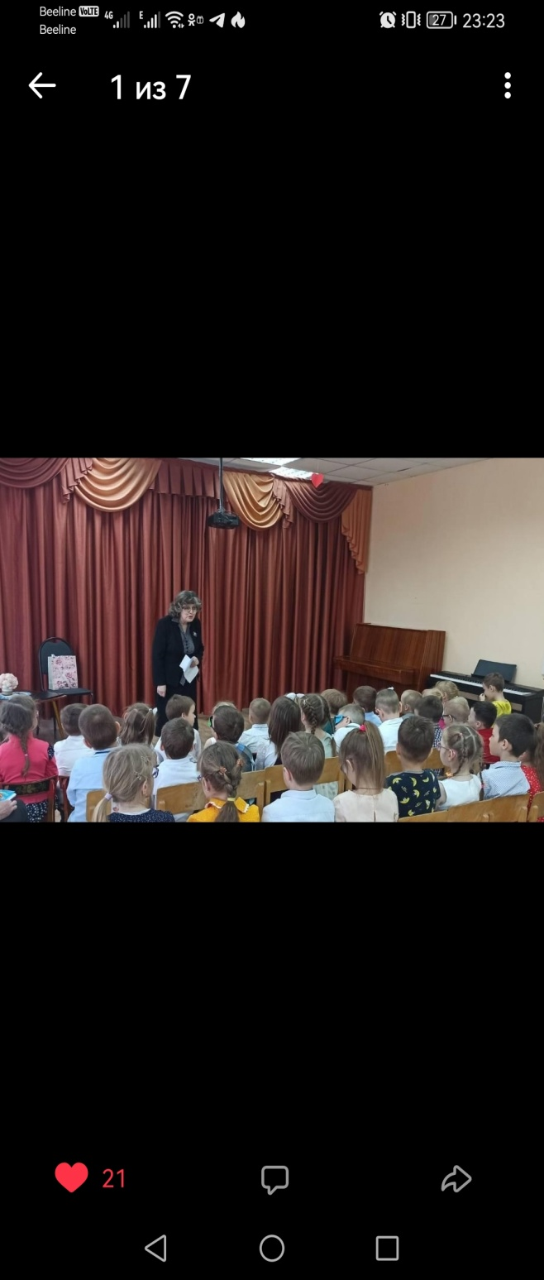
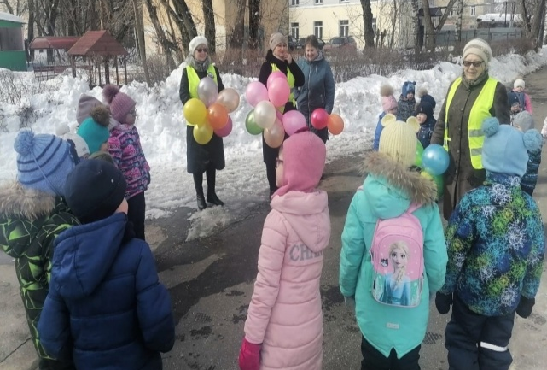
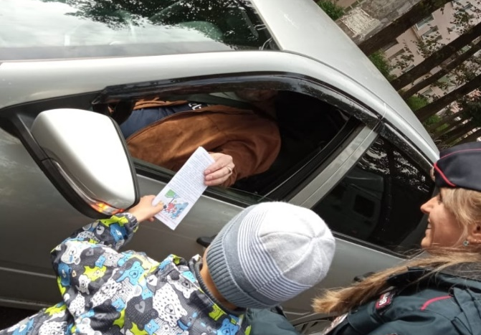
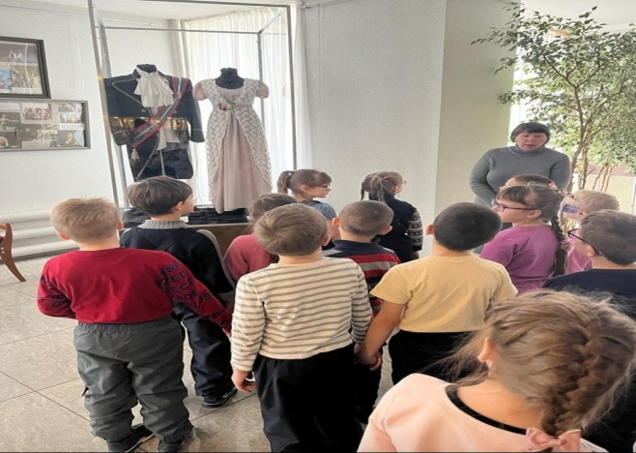
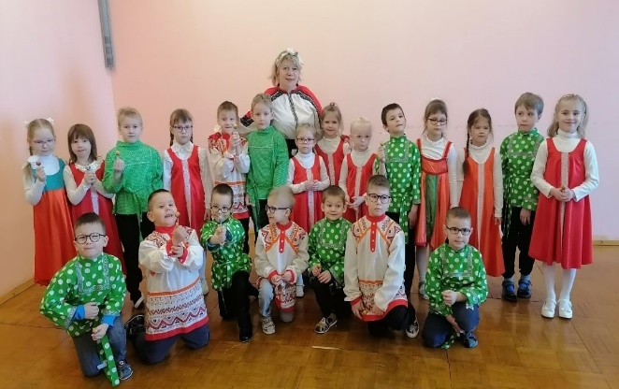
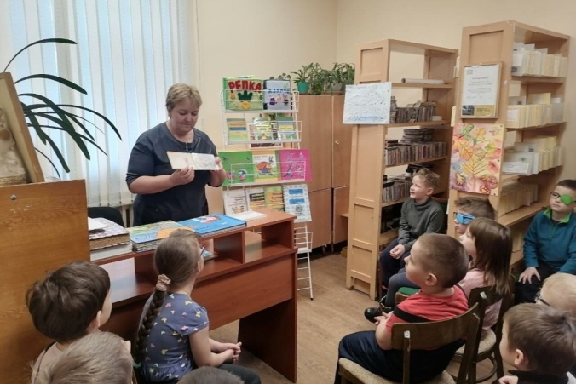
Увеличение количества социальных партнеров в целях повышения качества образования ДОУ.
Ивановская областная специальная библиотека для слепых
Кинешемский комплексный центр социального обслуживания населения
ГИБДД
Кинешемский драматический театр им. А.Н. Островского
Городской дом культуры
Кинешемский филиал Ивановской библиотеки для слепых №1

Slide 15
Анализ социального окружения
Службы социальной защиты
Органы социальной опеки
Кинешемский педагогический колледж
Парк культуры и отдыха
им. 35-летия Победы
МУ ДО «Кинешемская
школа искусств»
МУ ДО «Кинешемская художественная школа»
Ивановская областная специальная библиотека для слепых, филиал №1 ИОСБДС г. Кинешма
МБОУ
«Лицей им. Д.А. Фурманова»
МБОУ «Гимназия им. А.Н. Островского»
Взаимодействие с социумом
ДОУ города
ГИБДД
Драматический театр
им. А.Н. Островского
ТЮЗ им. Л.В. Раскатова
Кинешемский
художественно-исторический музей, Музей валенка
Центральная библиотека
им. В.А. Пазухина
Городской дом культуры

Slide 16
Анализ оздоровительной деятельности ДОУ, здоровья сбережения, лечебно-оздоровительной работы
Группа здоровья
Показатели заболеваемости детей.
Наименование заболеваний | 2018-2019 | 2019-2020 | 2020-2021 | 2021-2022 | 2022-2023
 | сл./д.дни | сл./д.дни | сл./д.дни | сл./д.дни | сл./д.дни
Пропущено по болезни 1 ребенком | 9,3 | 11,5 | 10,6 | 16,4 | 10,6
Количество случаев заболевания на 1 ребёнка | 1,3 | 1,5 | 1,3 | 2,2 | 1,7

Slide 17
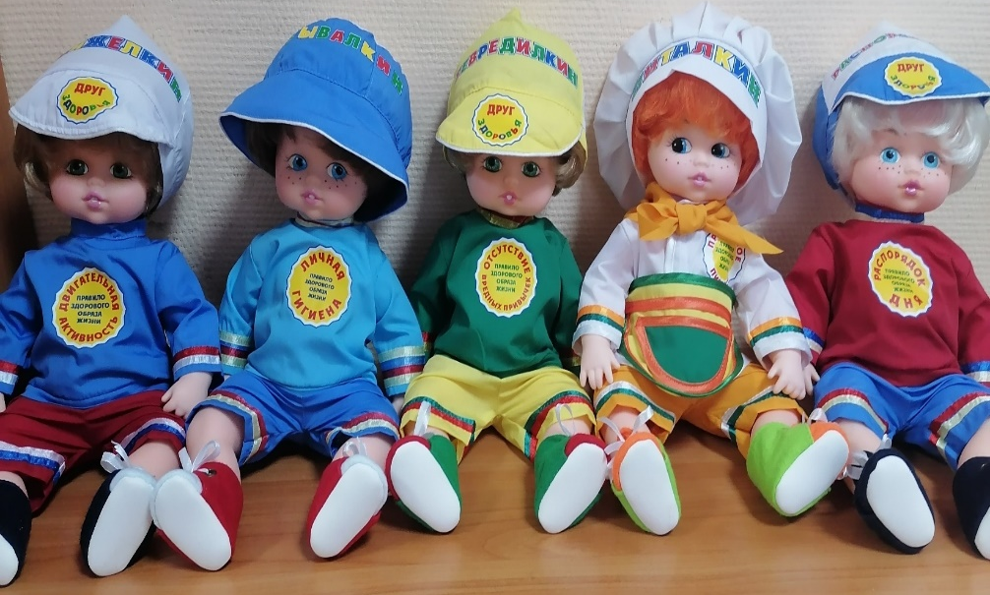
      Проект «Здоровый малыш»
Изучены и внедрены новые здоровьесберегающие технологии.
Снизилась заболеваемость у воспитанников.
Показатели заболеваемости детей.
Наименоваие заболеваний | 2018-2019 | 2019-2020 | 2020-2021 | 2021-2022 | 2022-2023
 | сл./д.дни | сл./д.дни | сл./д.дни | сл./д.дни | сл./д.дни
Пропущено по болезни 1 ребенком | 9,3 | 11,5 | 10,6 | 16,4 | 10,6
Количество случаев заболевания на 1 ребёнка | 1,3 | 1,5 | 1,3 | 2,2 | 1,7
Валеокурс для дошкольников «Восемь друзей здоровья»

Slide 18
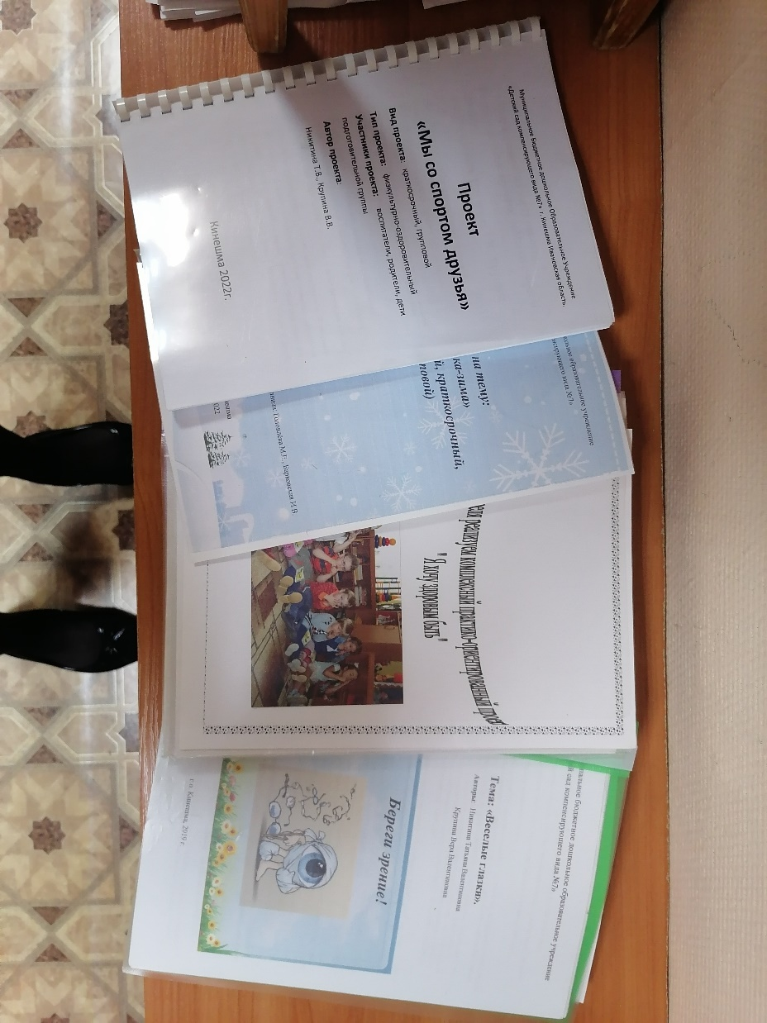
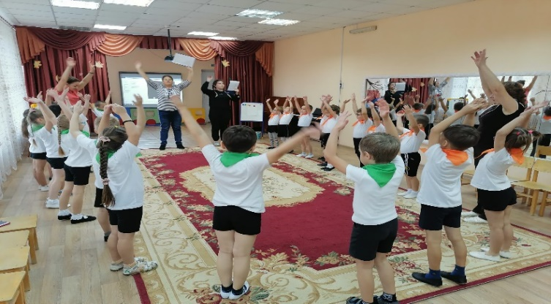
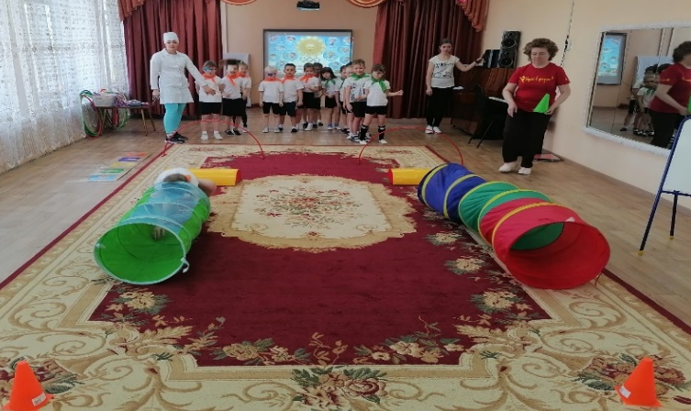
      Проект «Здоровый малыш»
Разработаны и реализованы проекты, направленные на сохранение и укрепление здоровья воспитанников.

Slide 19
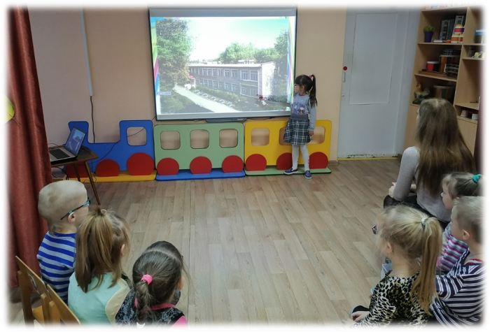
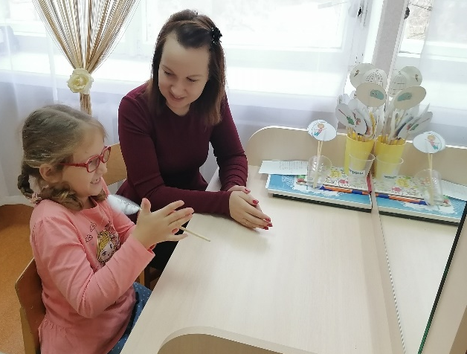
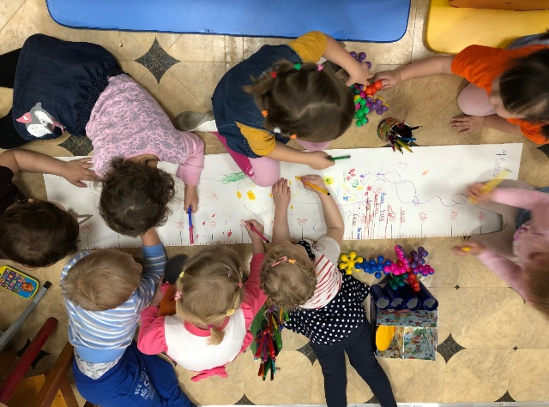
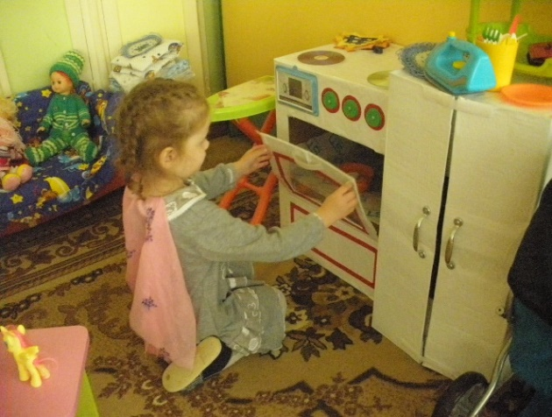
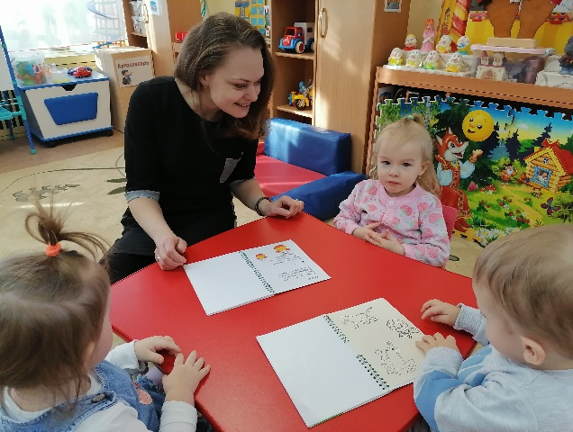
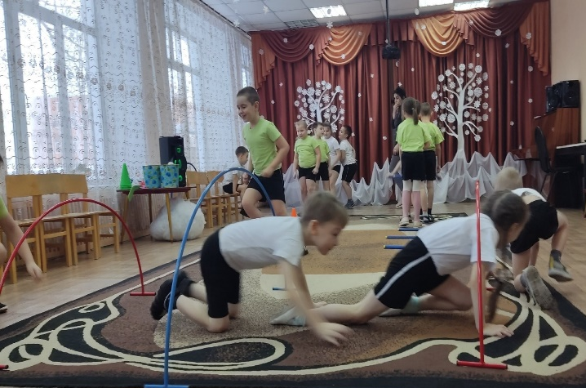
      Проект «Современная образовательная среда ДОУ».

Slide 20
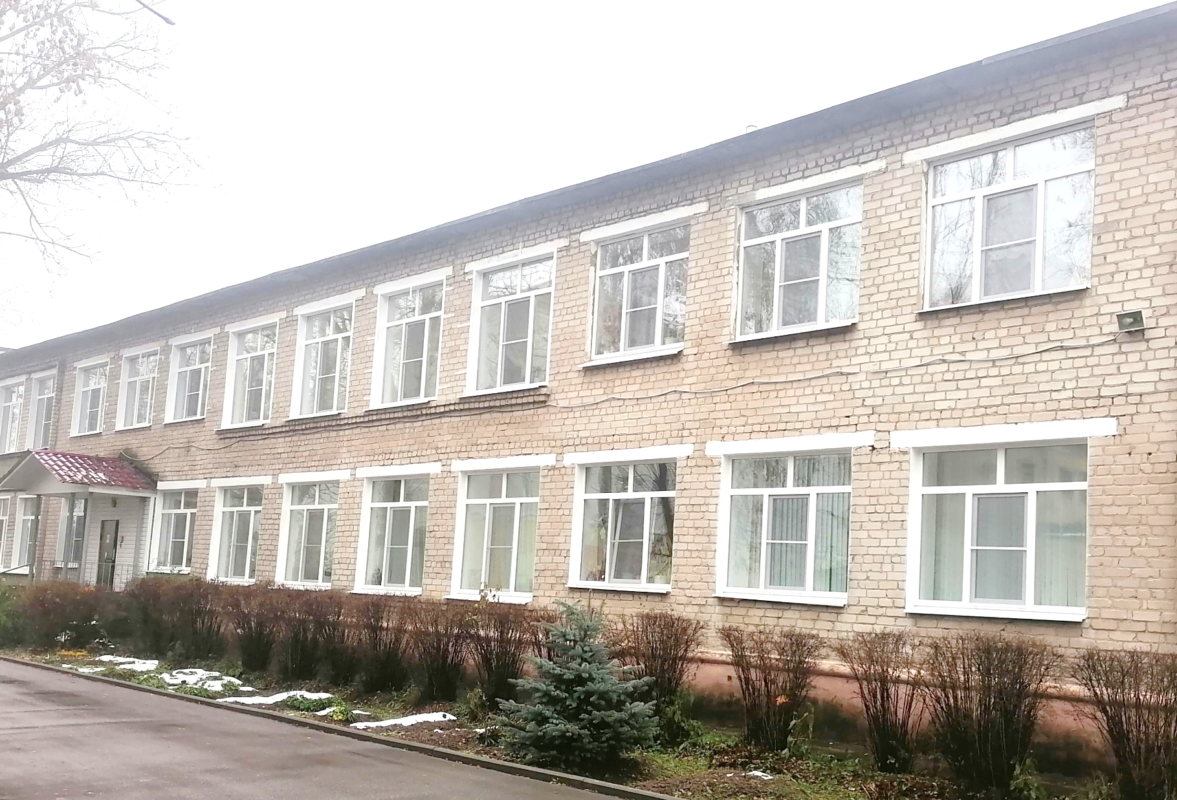
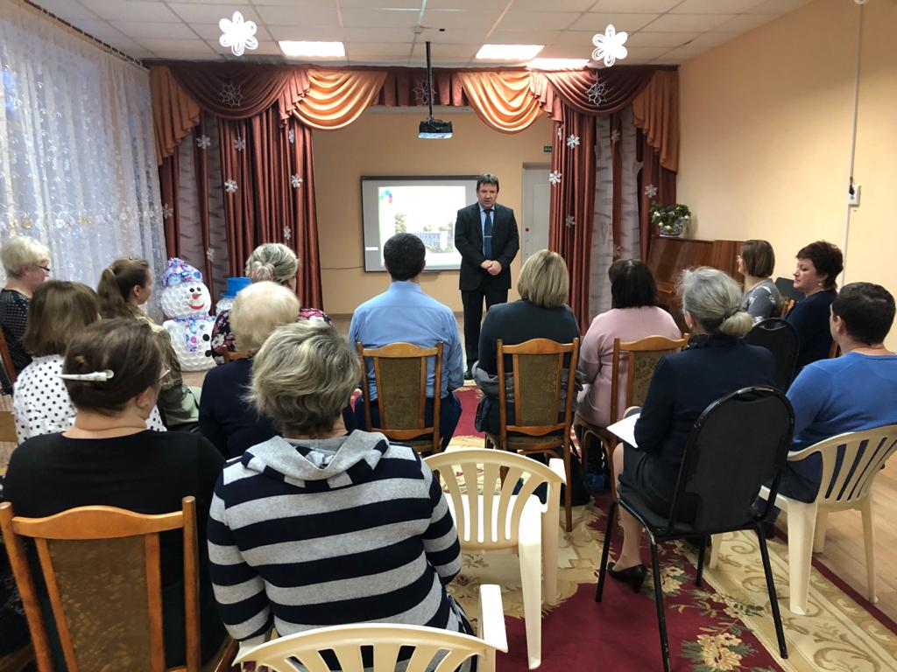
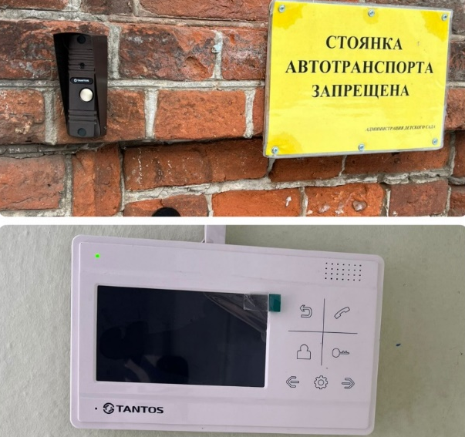
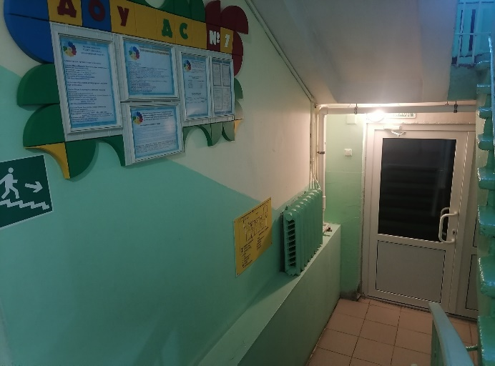
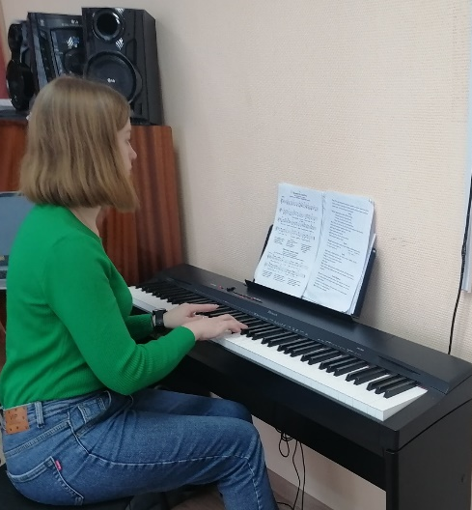
      Проект «Современная образовательная среда ДОУ».

Slide 21
Условия и оснащение образовательного процесса МБДОУ «Детский сад компенсирующего вида №7»
В 2018-2023 году для укрепления материально-технической базы были проведены следующие мероприятия:
Заменена сантехники и водонагревателей в ДОУ
Произведен косметический ремонт групп и внутрисадового помещения
Замена деревянной двери на пластиковую.
Приобретено холодильное оборудование, картофелечистка, кухонная утварь.
Приобретено детское оборудование: столы и стулья для всех возрастных групп, мебель в кабинеты специалистов ДОУ, шкафчики под детскую одежду, шкафы для полотенец.
Приобретено игровое и развивающее оборудование: валеокурс «Восемь друзей здоровья», спортивное оборудование (обручи, дуги для подлезания, палки гимнастические, конусы спортивные), музыкальные инструменты (металлофоны, бубны, маракасы, треугольники и др).
Приобретены технические средства обучения: компьютерные программы для коррекции зрения, 1 компьютер в сборке, 1 ноутбук, музыкальная портативная музыкальная колонка , проводной микрофон.
Ремонт кровли сарая, спальни младшей группы.
Замена домофонов на центральных входах в ДОУ.
Установка видеодомофона над входом на территорию детского сада.
Произведена замена оконных деревянных блоков на пластиковые: кабинет охраны зрения- 2, кабинет учителя – логопеда -1, подготовительная группа -6, кабинет учителя – дефектолога - 1, средняя группа -6, кладовая -1, гладильная -1, младшая группа -6, старшая группа -6.

Slide 22
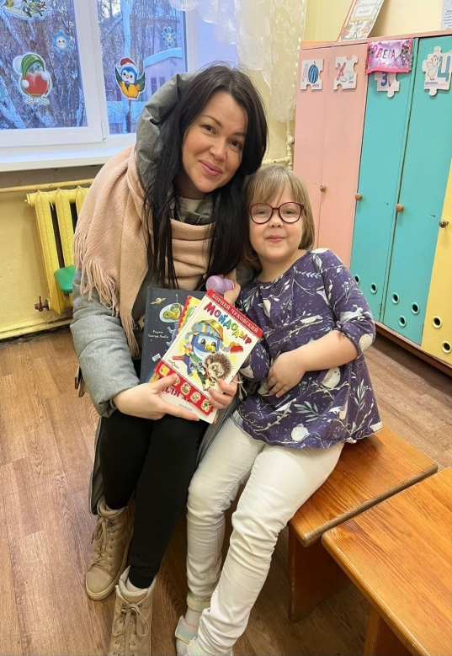
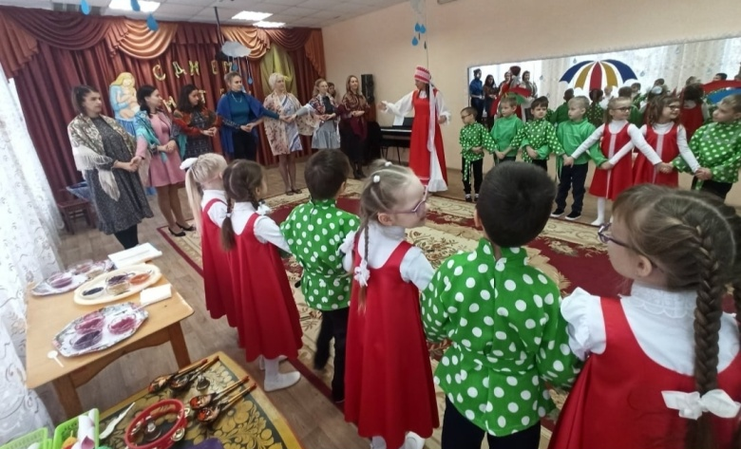
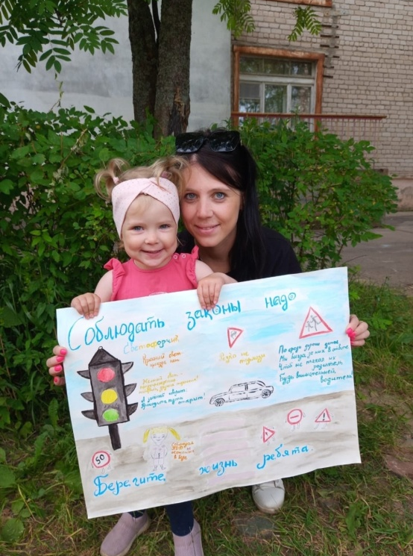
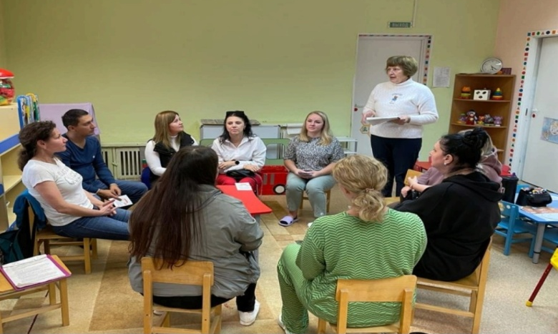
Проект «Взаимодействие с семьей»
Повысилась активность родителей в жизнедеятельности ДОУ.

Slide 23
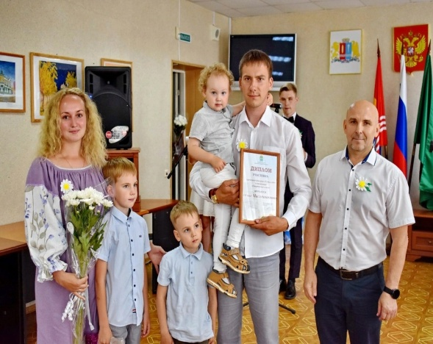
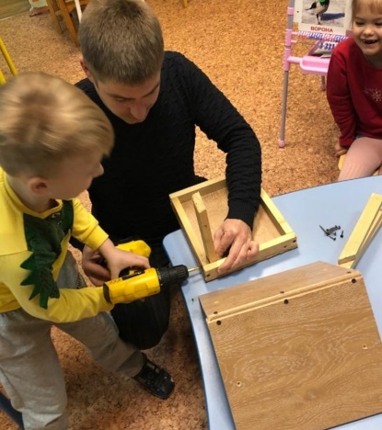
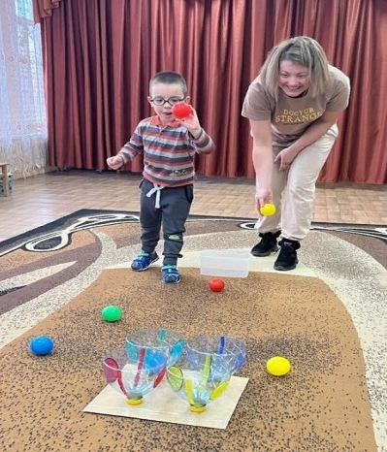
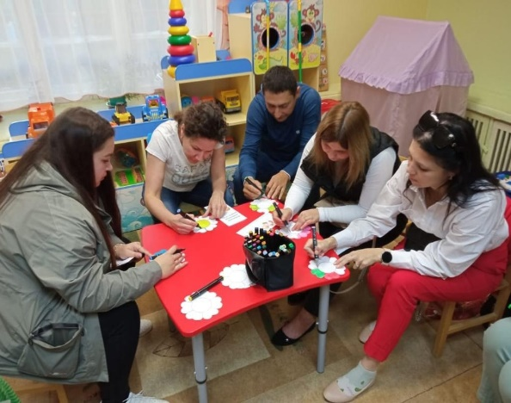

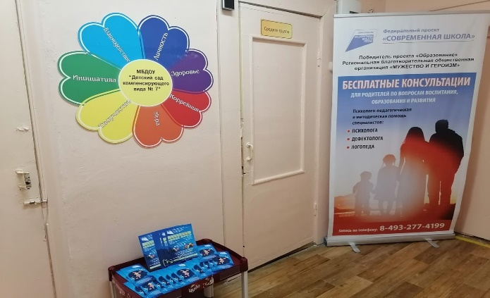
Разнообразные формы работы с родителями:
Оказание консультативной помощи родителям (законным представителям) воспитанников

Slide 24
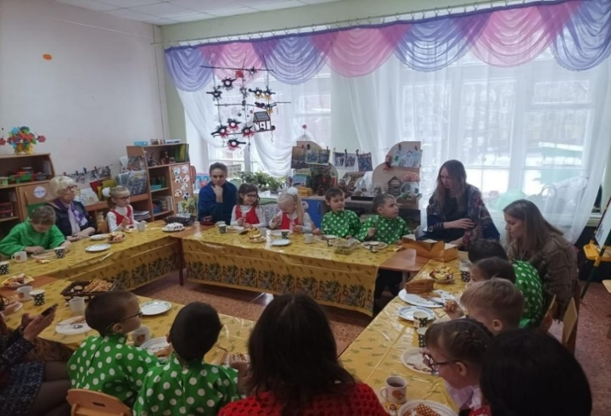
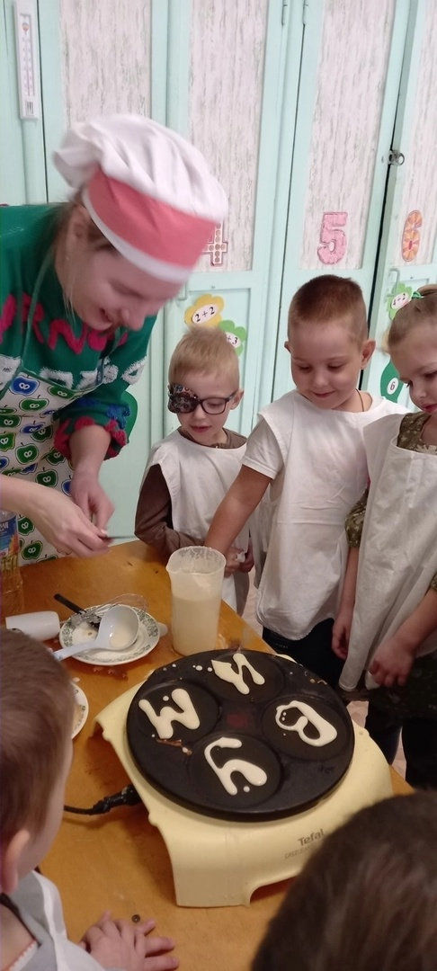
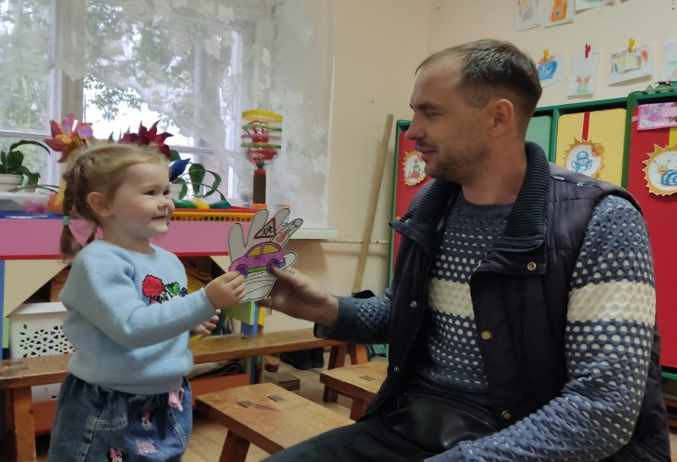
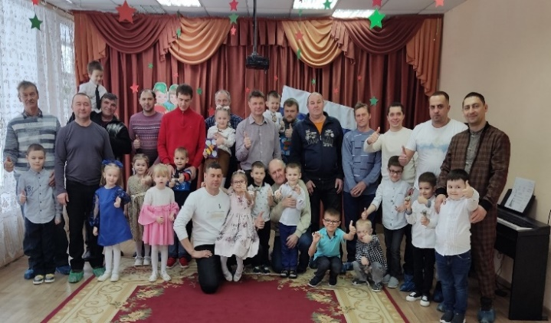
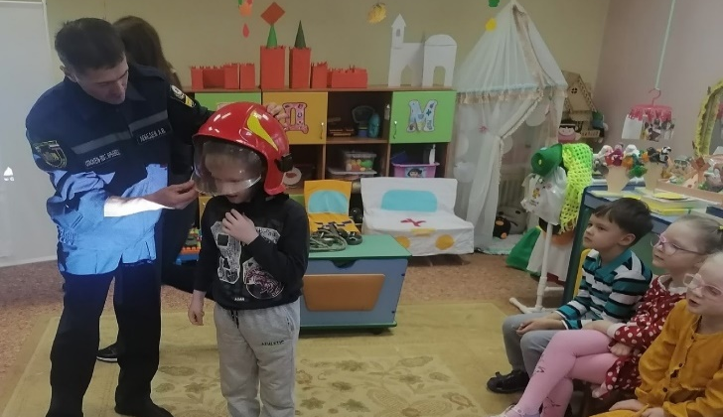
Проект «Взаимодействие с семьей»
Результативно отработана система мероприятий по вовлечению родителей воспитанников в образовательный процесс МБДОУ

Slide 25
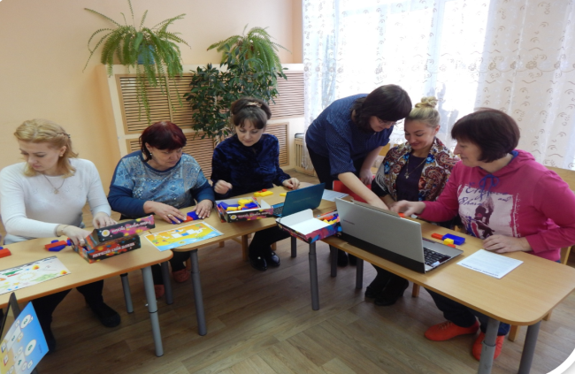
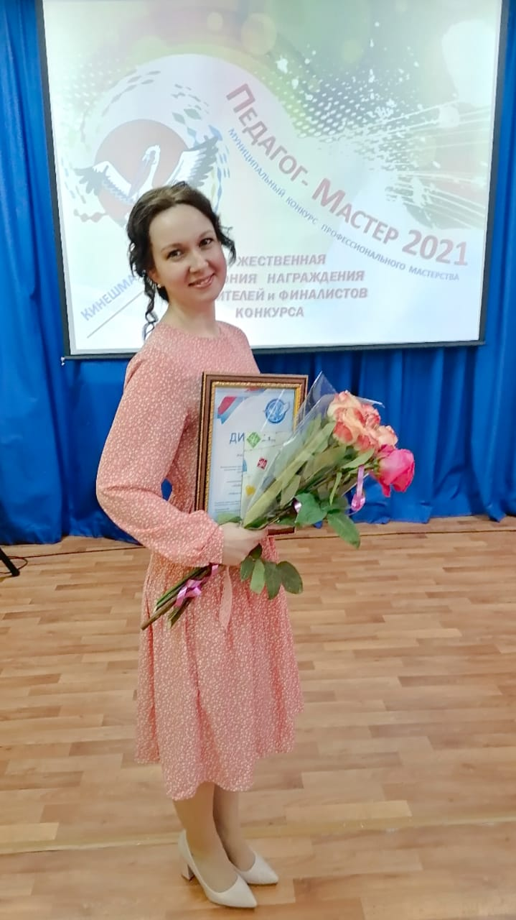
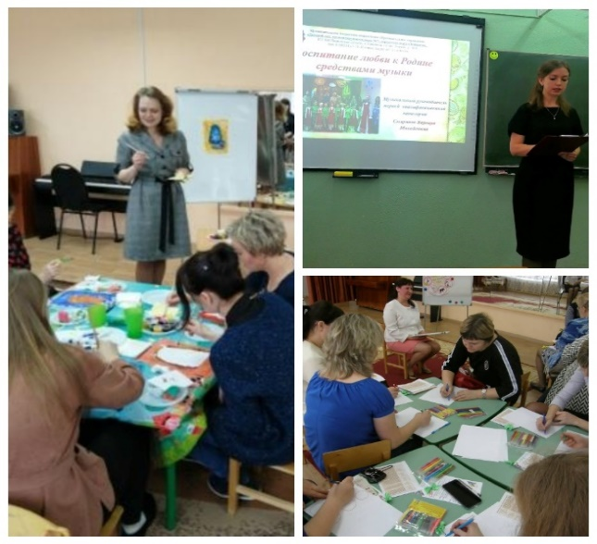

Проект «Кадровый потенциал»
Благоприятная среда для профессионального общения, роста и развития творческой активности педагогов
Педагоги являются активными участниками конкурсного движения
Педагоги транслируют и тиражируют свой опыт работы среди коллег города и области
Воспитанники детского сада занимают призовые места в конкурсах различного уровня

Slide 26
Анализ кадрового состава
Возраст педагогов.
Средний возраст педагогического коллектива – 47 лет
Образовательный уровень педагогов
Педагогический стаж
Квалификационная категория педагогов

Slide 27
Сведения о повышении квалификации педагогических работников
Отчетный период | Прохождение курсов повышение квалификации
2018-2019 | 5 чел.
2019-2020 | 4 чел.
2020-2021 | 7 чел.
2021-2022 | 7чел.
2022-2023 | 14 чел.
Участие педагогов и воспитанников в конкурсах различного уровня
Критерии | 2018 – 2019 | 2019 – 2020 | 2020-2021 | 2021-2022 | 2022-2023
Муниципальный уровень | 4 | 4 | 3 | 2 | 3
Региональный уровень | 3 | - | 2 | 9 | 4
Всероссийский уровень | 13 | 10 | 14 | 10 | 11
Международный уровень | 7 | 5 | 3 | 4 | 3

Slide 28







Slide 29









Slide 30



Проект «Кадровый потенциал»

Slide 31
SWOT-анализ потенциала развития образовательного учреждения
Детский сад находится на переходном этапе реализации АОП ДО.
Повышение требований к компетентности воспитателя и при этом снижение статуса профессии педагога.
Эмоциональное выгорание педагогов вследствие продолжительных профессиональных стрессов и возраста.
Недостаточный уровень мотивации родителей к активному здоровому образу жизни.
Увеличение количества детей, имеющих 3 и 4 группу здоровья.
Увеличение количества детей с частичным или полным отсутствием вакцинации (не привитые дети).
Недостаточная спортивная база.
Недостаточная оснащенность образовательного процесса интерактивным оборудованием.

Slide 32
SWOT-анализ потенциала развития образовательного учреждения
Высокая загруженность административного персонала МБДОУ не позволяет оперативно отражать разноплановую информацию о деятельности учреждения на сайте МБДОУ и при этом низкая посещаемость сайтов и госпабликов.
Недостаточное использование электронных образовательных ресурсов в работе педагогов и специалистов ДОУ
Недостаточная готовность и включенность родителей в управление качеством образования.
Снижается активность родителей в просветительских, обучающих мероприятиях и растет участие родителей в праздниках и развлечениях.
Увеличивается количество многодетных - 14 семей (22 %), неполных семей (12%), семьи участников СВО – 5 семей 8%.

Slide 33
Выводы: SWOT – анализ дает возможность выделить следующие стратегические направления в развитии образовательной организации:
Реализация адаптированной образовательной программы дошкольного образования для детей с нарушением зрения в соответствии с ФАОП ДО и ФГОС ДО;
Реализация права каждого ребенка на качественное и доступное образование, обеспечивающее равные стартовые условия для полноценного физического и психического развития детей, как основы их успешного обучения в школе;
Привлечение родителей к активному участию в образовательной деятельности через современные инновационные и информационно-коммуникативные технологи;
Поиск и взаимодействие новых социальных партнеров с целью развития образовательной среды;
Сохранение уже достигнутого уровня качества образования и его повышение за счет новых современных форм и технологий в образовательной деятельности;
Повышение компетентности и квалификации педагогических работников ДОУ.

Slide 34
Концепция развития ДОУ в контексте реализации стратегии развития образования
Достижение высокого качества образования посредством создания ресурсного обеспечения образовательного процесса, организации образовательного процесса в соответствии с требованиями ФГОС ДО
Повышение профессиональной компетентности педагогических кадров, налаживания отношений с семьей и социальными партнерами;
Совершенствование системы управления ДОУ посредством организации самостоятельной работы органов управления;
Сохранение и повышение имиджа ДОУ

Slide 35
Миссия МБДОУ «Детский сад компенсирующего вида №7»
Миссия МБДОУ «Детский сад компенсирующего вида №7» заключается в реализации потенциальных возможностей дошкольного учреждения и дифференцируется по отношению к различным субъектам:
по отношению к детям - формирование личностных качеств ребенка, его всестороннее развитие, позитивная социализация и подготовка к школе посредством реализации адаптированной образовательной программы дошкольного образования для детей с нарушением зрения, разработанной в соответствии с образовательными, коррекционно- развивающими потребностями контингента воспитанников, обеспечение безопасных, эмоционально- комфортных условий и развивающей предметно-пространственной среды в соответствии с ФГОС ДО, выявление индивидуальных способностей детей в определенной области, обеспечение условий для их развития;
по отношению к родителям – обеспечение психолого-педагогического сопровождения семьи, в том числе, имеющей ребенка -инвалида; вовлечение членов семьи в жизнь детского сада;
по отношению к педагогическому коллективу - создание условий для профессиональной самореализации педагога, социальной защиты и профессионального роста;
по отношению к муниципальной системе образования - расширение доступности дошкольного образования; накопление и обобщение методического опыта посредством работы ДОУ в режиме становления.

Slide 36
Модель выпускника (как желаемый результат).
Умение использовать самостоятельно или с помощью педагогического работника культурные способы деятельности, проявляет известную инициативность и самостоятельность в игре, общении, познании, самообслуживании, конструировании и других видах детской активности, осваиваемых в условиях нарушенного зрения.
Положительное отношение к миру, другим людям и самому себе, обладает чувством собственного достоинства.
Способность к воображению, которое реализуется в разных видах деятельности: познавательной, продуктивной, двигательной, в игре.
Владение устной речью, использование ее как компенсаторной роли в жизнедеятельности, высказывание своих мыслей и желаний, использование речи для выражения чувств.
У ребенка развита крупная и мелкая моторика.
Может следовать социальным нормам поведения и правилам в разных видах деятельности, во взаимоотношениях с педагогическим работником и другими детьми, может соблюдать правила безопасного поведения и личной гигиены.
Проявляет познавательный интерес и любознательность, задает вопросы педагогическим работником и обучающимся, интересуется причинно-следственными связями.

Slide 37
Образ педагога (как желаемый результат).
Профессионализм воспитателя:
      имеет необходимую педагогическую и психологическую подготовку;
      владеет основами необходимых знаний и умений согласно нормативным документам;
      свободно ориентируется в современных психолого-педагогических концепциях обучения, воспитания и здоровье формирования, использует их как основу в своей педагогической деятельности;
      владеет умением планировать и оценивать уровень развития детей своей группы;
      умело использует элементарные средства диагностики и коррекции индивидуальных особенностей детей при реализации дифференцированного подхода;
      владеет педагогической техникой: речью, умением сконцентрировать внимание детей на решение педагогических задач, используя личностно-ориентированную модель взаимодействия с детьми;
      проявляет творчество и интерес к педагогической деятельности;
      умеет работать с техническими средствами обучения, видит перспективу применения ИКТ в образовательном процессе;
      стимулирует активность детей в образовательной деятельности, их увлеченность познавательными и практическими заданиями, их потребность в самостоятельном добывании знаний, потребность к творческой переработке усвоенного материала;
      реализует систему комплексного психолого-медико-педагогического сопровождения воспитанников и их родителей;
      владеет способами оптимизации образовательного процесса путем включения в него новых форм дошкольного образования, расширения перечня дополнительных образовательных и оздоровительных услуг.

Slide 38
Образ педагога (как желаемый результат).
Проявление организационно-методических умений:
      использует в работе новаторские методики;
      включает родителей в деятельность, направленную на создание условий, способствующих развитию, оздоровлению и воспитанию их детей;
      владеет навыками анализа, прогнозирования и планирования своей деятельности.
Личностные качества педагога:
      четко представляет себе цели и задачи, стоящие перед современным образованием, стремится к максимальному личному вкладу в скорейшее осуществление прогрессивных преобразований;
      имеет четко выработанную жизненную позицию, не противоречащую моральным нормам общества;
      обладает развитой эмпатией.
      владеет педагогическим тактом, умеет сохранять личное достоинство, не ущемляя самолюбия детей, их родителей, коллег по работе;
      обладает рефлексивными умениями: умением размышлять над причинами успехов и неудач, ошибок и затруднений в воспитании и обучении детей;
      креативен;
      воплощает идеи гуманизации педагогического процесса;
      развивает коммуникативно-адаптивные механизмы своей личности и личности ребенка с целью успешной интеграции в социуме;
      ведет работу по организации тесного взаимодействия медико-педагогического персонала учреждения, родителей и социума.

Slide 39
Модель будущего детского сада (как желаемый результат).
Перспектива новой модели организации предполагает:
эффективную реализацию образовательной программы воспитания и укрепления здоровья детей дошкольного возраста.
формирование базовых качеств социально ориентированной личности, обогащенное физическое, познавательное, социальное, эстетическое и речевое развитие;
обеспечение преемственности дошкольного образования и начальной ступени школьного образования, преемственности дошкольного, дополнительного и семейного образования, интеграции всех служб детского сада в вопросах развития детей;
личностно-ориентированную систему образования, характеризующуюся мобильностью, гибкостью, вариативностью, индивидуализированностью подходов;
расширение участия коллектива, родительского актива и представителей социума в выработке, принятии и реализации правовых и управленческих решений относительно деятельности учреждения;
обновленную нормативно-правовую, финансово-экономическую, материально-техническую и кадровую базы для обеспечения широкого развития новых форм дошкольного образования;

Slide 40
Модель будущего детского сада (как желаемый результат).
усиление роли комплексного психолого-медико-педагогического сопровождения всех субъектов образовательного процесса;
работа в инновационном режиме, расширение границ образовательного пространства, поиск новых эффективных форм воспитания и обучения.
принципиально новую предметно-развивающую среду, в которой бы сами предметы, материалы, игрушки и пособия содержали бы элементы обучения и развития, возможность самостоятельного поведения;
высокую конкурентоспособность образовательного учреждения путем включения в педагогический процесс новых форм дошкольного образования, а также расширения сферы образовательных услуг, предоставляемых воспитанникам.

Slide 41
Стратегия развития дошкольного образовательного учреждения до 2029 года.
Цель программы развития - обеспечение условий для функционирования ДОУ как открытого, современного учреждения, реализующего качественные образовательные и коррекционные услуги, максимально удовлетворяющие социальный заказ государства и родительского сообщества ДОУ.
Основными задачами развития выступают:
Повысить качество образовательных и коррекционных услуг для детей с ОВЗ в соответствии с ФГОС ДО
Совершенствовать систему здоровьесберегающей, здоровьеформирующей деятельности учреждения.
Модернизировать развивающую предметно-пространственную среду и материально-техническую базу организации.
Обеспечить непрерывную профессиональную подготовку и рост профессиональной компетентности педагогических кадров в соответствии с требованиями ФГОС ДО.
Повысить уровень мотивации родителей и их компетентности в области проблем воспитания, повышения качества образовательных услуг. Развивая партнерство и сотрудничество.
Цифровизировать образовательную среду и систему управления образовательной организации, в том числе электронный документооборот.
Расширять систему и совершенствовать формы социального партнерства.

Slide 42
Механизмы реализации Программы развития
В основу реализации Программы развития положен современный программно-проектный метод.
При этом выполнение стратегической цели и задач происходит в рамках реализации проектов по отдельным направлением деятельности, каждое из которых представляет собой комплекс взаимосвязанных мероприятий, нацеленных на решение проблем данной сферы образовательной деятельности.
Проект «Качество дошкольного образования»
Проект «Компетентный педагог»
Проект «Здоровью цены нет!»
Проект «Наши первые помощники»
Проект «Цифровой детский сад»

Slide 43
Проект «КАЧЕСТВО ДОШКОЛЬНОГО ОБРАЗОВАНИЯ»
Проект обеспечит реализацию адаптированной образовательной программы в соответствии с ФГОС ДО и ФАОП ДО, создавая социальную ситуацию развития каждого ребенка с OB3 с учетом его индивидуальных особенностей и потребностей. Повысит качество образования в ДОУ через внедрение современных педагогических, коррекционно-развивающих технологий, в том числе информационно—коммуникационных.
Цель: создание условий для обеспечения уровня и качества подготовки выпускников дошкольного учреждения требованиям ФГОС ДО для участия всех заинтересованных субъектов в управлении качеством образования и обеспечения объективной оценки соответствия образовательной деятельности требованиям ФГОС ДО.
Задачи:
1.Сохранить благоприятный и позитивный имидж ДОУ за счет предоставления качественных образовательных и коррекционных услуг.
2.Повысить качество образования МБДОУ через внедрение современных педагогических, коррекционно- развивающих технологий, в т.ч. информационно- коммуникационных.
3.Организация мониторинга эффективности реализации адаптированной образовательной программы для детей с нарушением зрения с учетом е корректировки.
4.Совершенствовать систему внутренней оценки качества образования для формирования эффективных управленческих решений с целью повышения качества образования в дошкольном учреждении.
5.Провести мониторинг потребностей в дополнительных услугах и возможности МБДОУ по оказанию качественных дополнительных услуг.
6.Привлечь новых социальных партнеров.
7.Обеспечить открытость и доступность деятельности ДОУ.
      Руководитель проектной группы- заведующий, старший воспитатель
Форма презентации проекта – размещение публичного отчёта и результатов самообследования ДОУ на официальном сайте.
Орган, осуществляющий контроль реализации проекта- педагогический совет образовательного учреждения
Периодичность контроля - Ежегодно

Slide 44
Проект «КОМПЕТЕНТНЫЙ ПЕДАГОГ»
Проект обеспечит педагогам своевременное и качественное практико - ориентированное повышение профессионального роста на различных уровнях, обеспечит методическую поддержку творческого потенциала педагогов. Повысит уровень профессиональной компетентности педагогических работников, создавая условия для развития их субъектной позиции.
Цель: обеспечение постоянного роста профессиональной компетентности педагогов ОО через стимулирование педагогов к повышению качества работы.
Задачи:
Обеспечить педагогическим работникам своевременное и качественное практико-ориентированное повышение профессионального уровня на региональном уровне и уровне ДОУ.
Осуществлять методическую поддержку творческого потенциала педагогов.
Способствовать снижению педагогической стагнации у педагогов МБДОУ
Повысить мотивацию педагогов ДОУ к участию в конкурсах педагогического мастерства и участию в инновационной деятельности.
Совершенствовать систему наставничества в работе с молодыми кадрами.
Совершенствовать творческий потенциал педагогов по трансляции педагогического опыта и его распространения.
Стимулировать педагогов к саморазвитию.
Руководитель проектной группы - заведующий МБДОУ
Форма презентации проекта - ежегодный анализ о выполнении годового плана МБДОУ
Орган, осуществляющий контроль реализации проекта - Педагогический совет

Slide 45
Проект «ЗДОРОВЬЮ ЦЕНЫ НЕТ»
Проект обеспечит оздоровление, укрепление организма ребенка и сохранение уровня его здоровья в условиях активного интеллектуального и творческого развития. Внедрение современных компьютерных технологий, направленных на коррекцию и восстановление зрения дошкольников. Проведение работы с родителями по формированию культуры здорового образа жизни.
Цель: совершенствование системы здоровьесберегающей и здоровьеформирующей деятельности МБДОУ с учётом индивидуальных и возрастных особенностей дошкольников.
Задачи:
1.Повысить функциональные и адаптационные возможности организма детей за счет внедрения здоровьесберегающих технологий.
2.Совершенствовать условия для физкультурно- оздоровительной работы за счет внедрения здоровьесберегающих технологий.
3.Формировать у родителей культуру здорового образа жизни через различные семинары, практикумы, консультации, мастер – классы.
4. организовать подготовку педагогических кадров по вопросам оздоровления воспитанников.
Руководитель проектной группы - заведующий МБДОУ, старший воспитатель
Форма презентации проекта - аналитическая справка об результатах работы в данном направлении.
Орган, осуществляющий контроль реализации проекта - Педагогический совет

Slide 46
Проект «НАШИ ПЕРВЫЕ ПОМОЩНИКИ»
Проект обеспечит содействие и развитие личности воспитанника в тесной взаимосвязи семьи и детского сада. Родители становятся активными участниками образовательных отношений через организацию разнообразных инновационных форм взаимодействия.
Цель: повышение медико-психолого-педагогической компетентности родителей в вопросах развития и образования, охраны и укрепления здоровья детей.
Задачи проекта:
вовлекать родителей в построение образовательного процесса, посредством постоянного их информирования.
привлекать родителей к сотрудничеству в области решения проблем воспитания детей;
комплексно решать задачи формирования у детей ценностных ориентиров в процессе активного взаимодействия родителей, воспитанников и педагогов;
повышать педагогическую культуру родителей с помощью организации совместной детско-родительской деятельности в процессе развития детей во всех образовательных областях.
Руководитель проектной группы- заведующий МБДОУ, старший воспитатель
Форма презентации проекта - подготовка публичного отчета за отчетный период.
Орган, осуществляющий контроль реализации проекта- Общее собрание работников

Slide 47
Проект «ЦИФРОВОЙ ДЕТСКИЙ САД»
Проект обеспечит возможность создания электронного образовательного контента. Оснащение инфраструктуры детского сада электронными средствами обучения- компьютерами, сенсорными экранами, компьютерными программами для коррекции зрения воспитанников, планшетами и т.д. Внедрение информационных и систем и технологий, таких как образовательные платформы, ресурсы для онлайн – взаимодействия и др. Ведение электронного документооборота в т.ч. кадрового.
Цель: организация образовательного пространства в современных условиях, путем создания современной и безопасной цифровой образовательной среды, для обновления содержания образования и повышения его качества.
Задачи проекта:
Создать условия для насыщения помещений (кабинетов) необходимой инфраструктурой (компьютер, компьютерные программы для создания и обработки видео и фото контентов, доступ к сети Интернет).
Повысить профессиональный уровень работников ДОУ по использованию информационных и телекоммуникационных технологий, по использованию Интернет- ресурсов и сервисов.
Создать условия для реализации адаптированной образовательной программы для детей с нарушением зрения с применением дистанционных образовательных технологий в детском саду.
Организовать работу по созданию банка цифровых образовательных и информационных ресурсов.
Организовать работу по ведению официального сайта МБДОУ с учетом современных требований законодательства.
Руководитель проектной группы - Заведующий МБДОУ, старший воспитатель
Форма презентации проекта - подготовка публичного отчета за отчетный период.
Орган, осуществляющий контроль реализации проекта- Общее собрание работников

Slide 48
Ожидаемые результаты Программы развития МБДОУ
Высокая конкурентоспособность детского сада, обеспечение равных стартовых возможностей детей с нарушением зрения.
Функционирование МБДОУ «Детский сад компенсирующего вида №7» как открытой, динамичной, развивающейся системы, обеспечивающей свободный доступ ко всей необходимой информации о своей деятельности.
Создание организационно- педагогических условий для реализации адаптированной образовательной программы дошкольного образования для детей с нарушением зрения, достижение высокого качества и обновления содержания воспитательного-образовательного процесса в МБДОУ, обеспечивающего сформированность ключевых компетенций дошкольников, в соответствии с целевыми ориентирами ФГОС ДО.
Сохранение и укрепление положительной динамики состояния здоровья воспитанников, приобщение детей к здоровому образу жизни, создание здоровьесберегающей среды.
Использование инновационных, цифровых технологий в обучении и воспитании, в работе МБДОУ «Детский сад компенсирующего вида №7»
Создание современной комфортной развивающей предметно-пространственной среды и обучающего пространства в соответствии с требованиями ФГОС ДО, законодательства РФ.
Повышение профессиональной компетентности педагогов, в том числе в области овладения инновационными образовательными технологиями за счет прохождения курсов повышения квалификации и переподготовки, участия в региональных, федеральных профессиональных мероприятиях.
Минимизация замечаний органов надзора и контроля.
Увеличение количества родителей (законных представителей), которые удовлетворены качеством образования в ДОУ.
Расширение и укрепление связи ДОУ с социальными партнерами.

Slide 49
Спасибо за внимание!

